Slide 1

Tactical Combat Planner - TCP
Proposta:

Slide 2
Tactical Combat Planner - TCP
Research Area:
Este projeto enquadra-se no contexto jogos de combate, mais especificamente airsoft, onde se simula operações policiais e militares, como forma de entretenimento. O jogo simula estes contextos da forma mais realista possível. Nestes jogos os jogadores utilizam táticas complexas e é nessa área que entra a nossa aplicação.
O objetivo é fornecer uma aplicação web em que os jogadores podem facilmente desenvolver táticas, criar equipas, eventos, procurar eventos e equipas na sua área, entre outros.

Slide 3
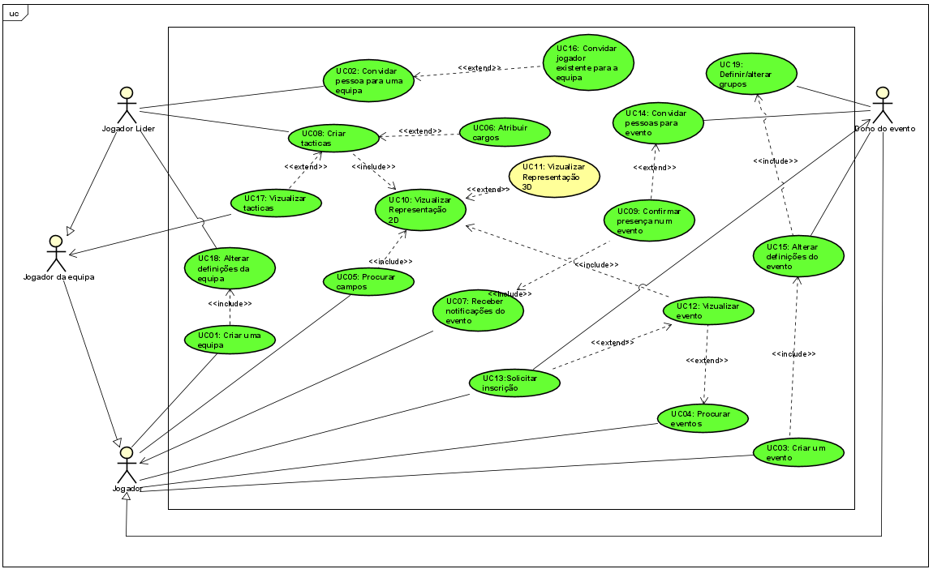

Slide 4
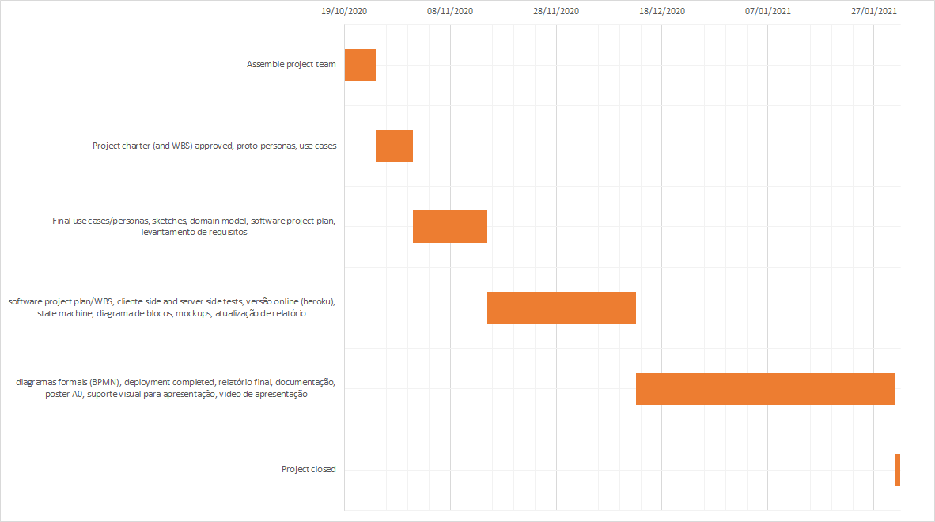
Software Project Plan

Slide 5
Software Project Plan
Sistemas de Informação Geográficos:
Georreferenciação de conteúdo
Organização da informação por camadas (layers)
Análise espacial
Interfaces e Usabilidade:
Proto-personas/Final personas
Ux Journeys
Sketches/Mockups
Poster A0
Programação Web:
Plataforma Online (Heroku App)
Client side and server side tests
Funcionalidades Principais
Vídeo de apresentação
Análise de Sistemas:
Casos de utilização
Modelo do Domínio
Arquitetura da solução
Diagrama máquinas de Estado
Gestão de Projectos Informáticos:
Project Charter
software project plan/WBS
Relatório Final

Slide 6
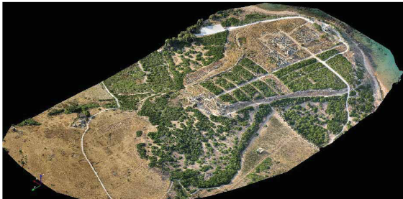
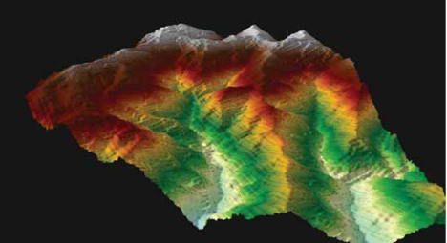
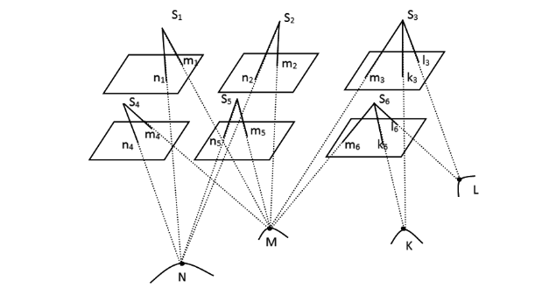
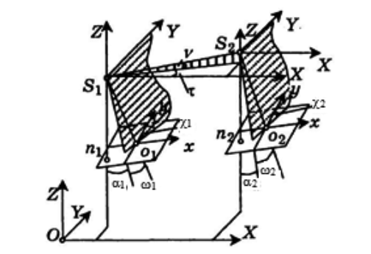
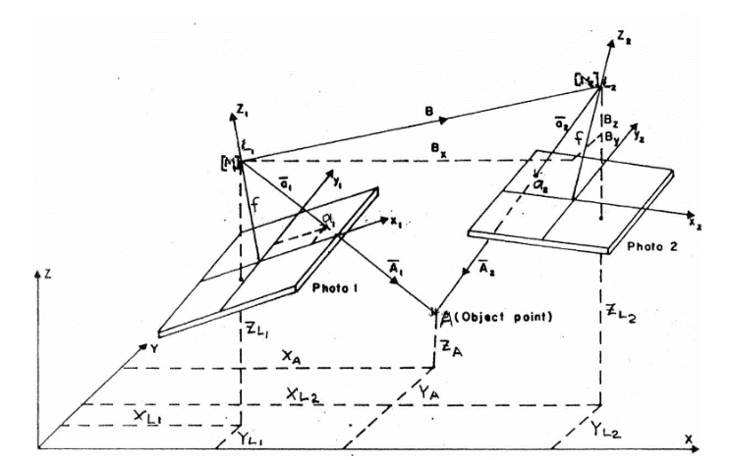
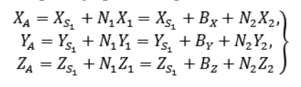
Elshan Hashimov, A.A. Bayramov, B.M. Chalilov. "GIS TECHNOLOGY AND TERRAIN ORTHOPHOTOMAP MAKING FOR MILITARY APPLICATION". Journal of Defense Resources Management (JoDRM) 2:81-90.https://www.ceeol.com/search/article-detail?id=598895

Slide 7
Obrigado!
Jaime Ferreira – 50039473
Fernando Lamar– 50039077
jaimeferreira2000@gmail.com
fernandolamarsantos@gmail.com

